Slide 1
تراشه ها ي منطقي برنامه پذ ير

Slide 2
تراشه ها ي منطقي برنامه پذ ير
Text Book:
To be printed and distributed gradually
References:
P. Simpson, FPGA Design: Best Practices for Team-Based Reuse, Springer, 2nd Edition, 2015.
U. Heinkel, et al, The VHDL Reference: A Practical Guide to Computer-Aided Integrated Circuit Design including VHDL-AMS, Wiley, 2000.
Clive Maxfield, The Design Warrior’s Guide to FPGA, Elsevier, 2004.
E. Stavinov, 100 Power Tips for FPGA Designers, 2011.
Z. Salcic, A. Smailagic, Digital Systems Design and Prototyping Using Field-Programmable Logic and Hardware Description Languages, 2nd Edition, 2000.
Datasheets + References given in the slides
مرتضي صاحب الزماني

Slide 3
تراشه ها ي منطقي برنامه پذ ير
Marking:
Homeworks, Quizes, Project, Midterm Exam, Final Exam.
Software:
ModelSim, Vivado, (Quartus)

Slide 4
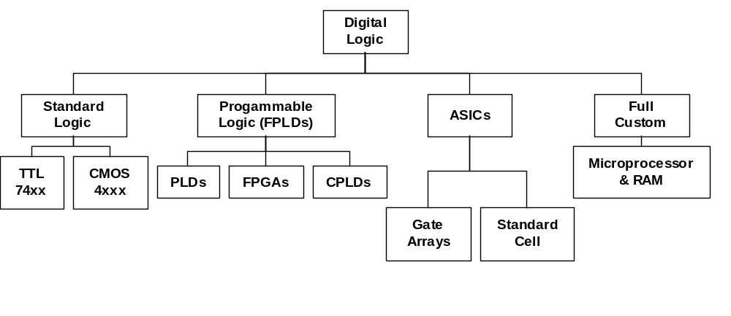
مدارهاي ديجيتال
مرتضي صاحب الزماني
S

Slide 5
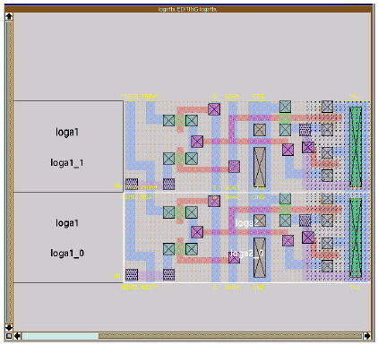
Full-Custom
مرتضي صاحب الزماني

Slide 6
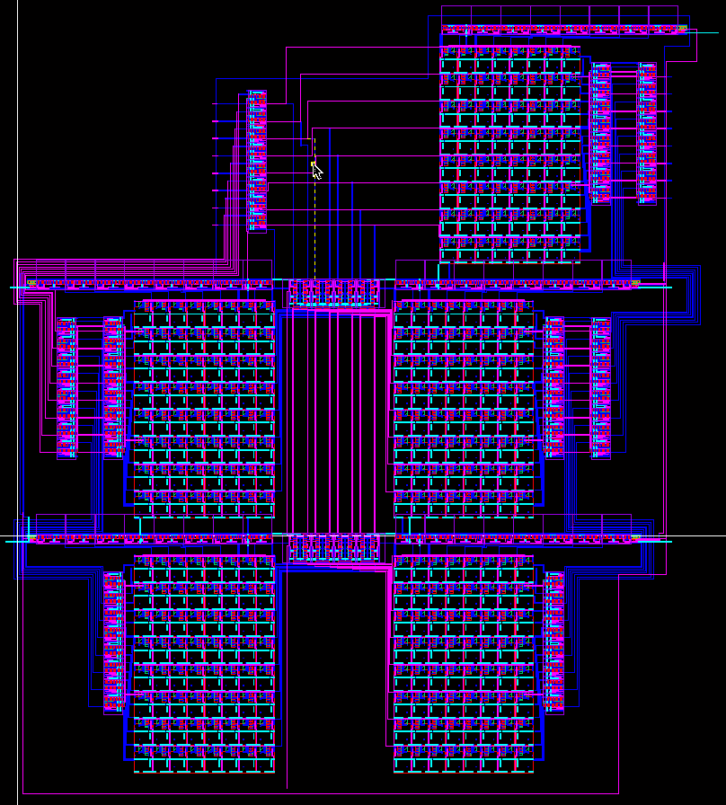
Full-Custom
مرتضي صاحب الزماني

Slide 7
ASIC
مرتضي صاحب الزماني
ASIC: Application-Specific Integrated Circuits
Standard Cell:
  عناصر در رديفها چيده مي شوند.
  پورتها در بالا و پايين سلولها (تکنولوژي جديد: روي سلولها).
Gate Array:
  آرايه اي از سلولهاي مشابه.

Slide 8
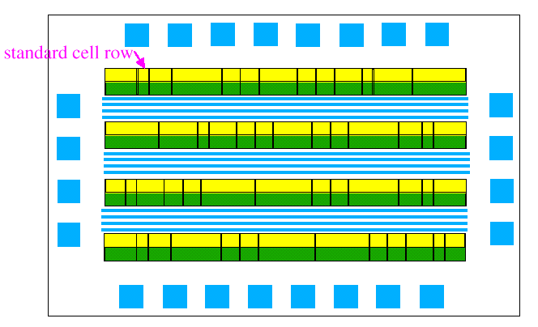
سلولهاي استاندارد
مرتضي صاحب الزماني
Wires
Adder
MUX
NAND

Slide 9
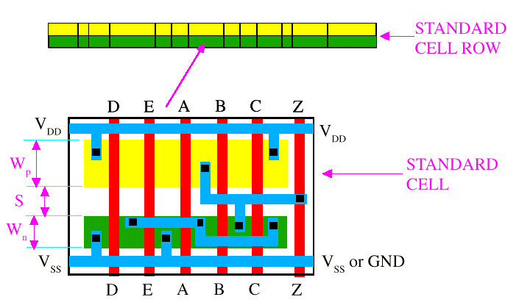
سلولهاي استاندارد
مرتضي صاحب الزماني

Slide 10
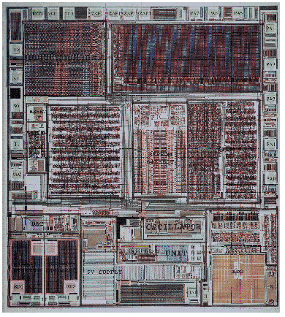
Mixed
مرتضي صاحب الزماني
RAM/ROM
Row based Control Logic
Row based CPU

Slide 11
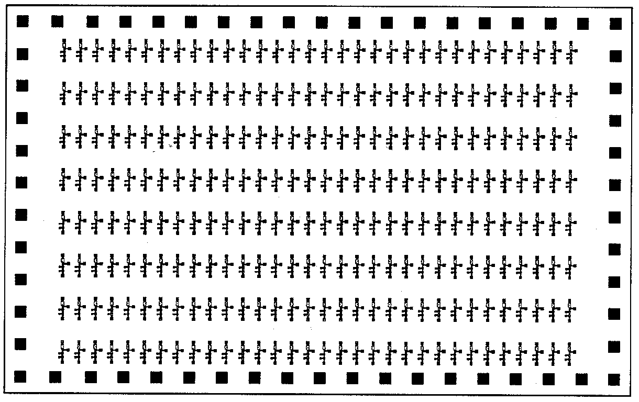
Uncommitted Gate Array
مرتضي صاحب الزماني

Slide 12
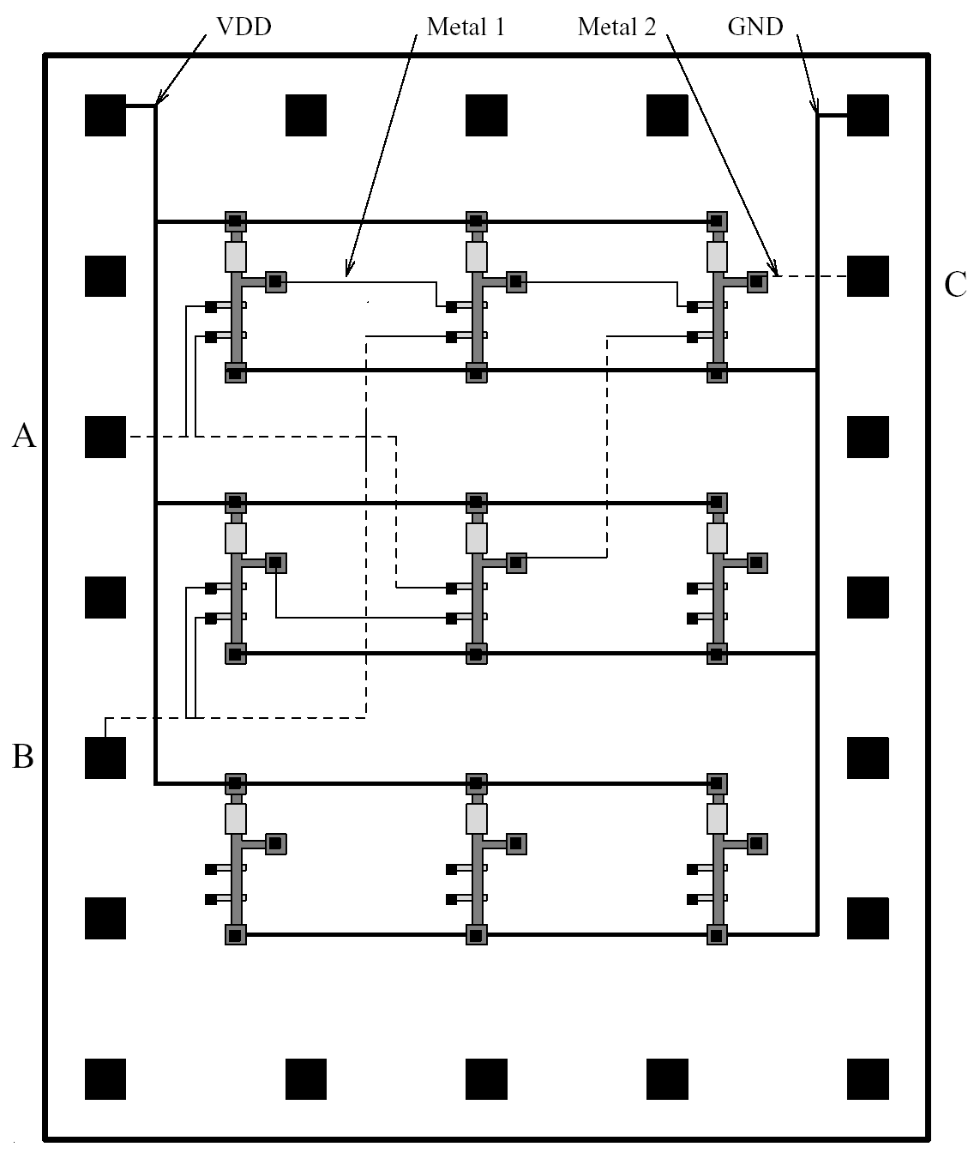
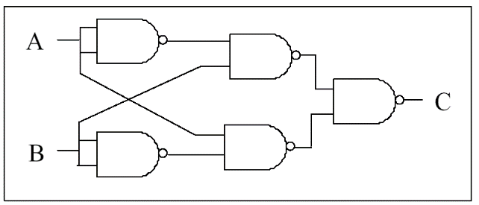
Committed Gate Array
مرتضي صاحب الزماني

Slide 13
Gate Array
مرتضي صاحب الزماني
MPLD يا MPGA : برنامه ريزي تراشه در زمان ساخت.
FPLD : برنامه ريزي تراشه به صورت الکتريکي توسط کاربر.

Slide 14
Structured ASIC
مرتضي صاحب الزماني
مانند Gate Array
تشابه:
  فقط لايه‌هاي فلز سفارشي مي‌شوند
  هزينه ساخت خيلي کم

Slide 15
Structured ASIC
مرتضي صاحب الزماني
مانند Gate Array
تفاوت:
  گيت‌هاي خيلي پيچيده: MUX، LUT
  ← بيشتر لايه‌هاي فلز ساخته شده‌اند
  هزينه کمتر و سرعت بالاتر و توان مصرفي کمتر

Slide 16
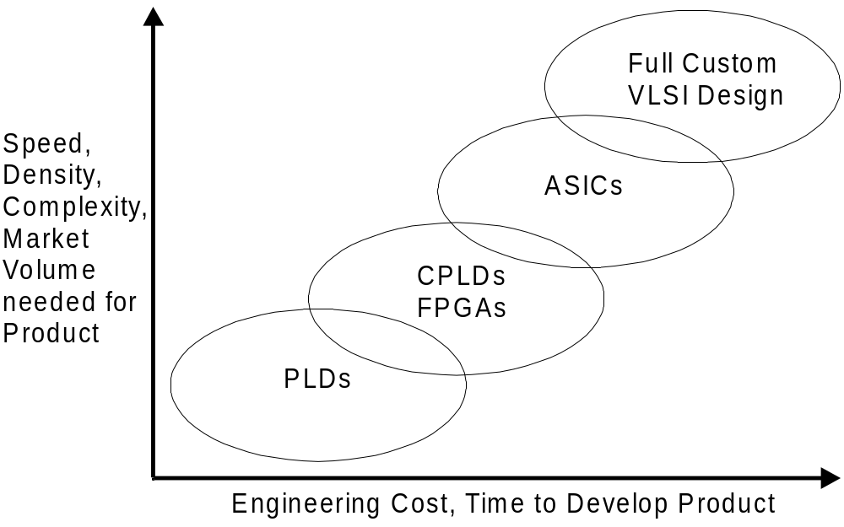
مقايسه
مرتضي صاحب الزماني
S

Slide 17
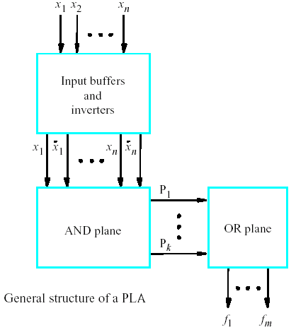
Programmable Logic Array
(PLA)
مرتضي صاحب الزماني

Slide 18
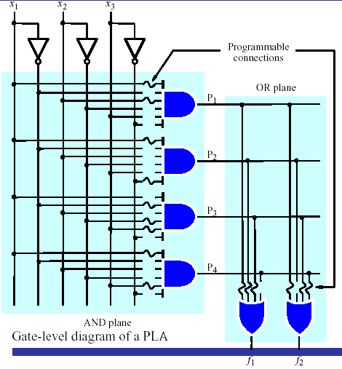
PLA
مرتضي صاحب الزماني

Slide 19
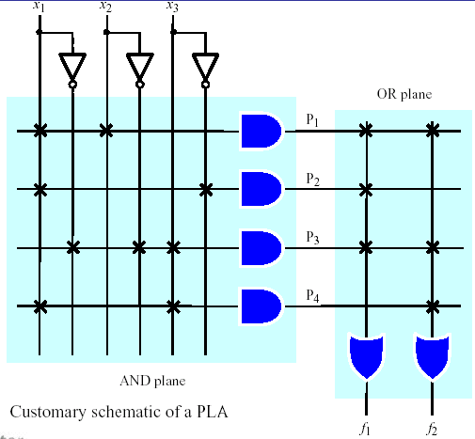
PLA
مرتضي صاحب الزماني

Slide 20
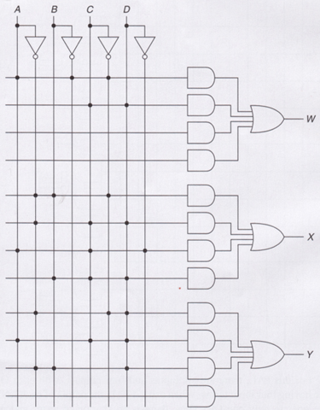
PAL
مرتضي صاحب الزماني
فقط AND Plane قابل برنامه ريزي.
W = AB′C′ + CD
X = A′BC′ + A′CD + ACD′ + BCD
Y = A′C′D + ACD + A′BD

Slide 21
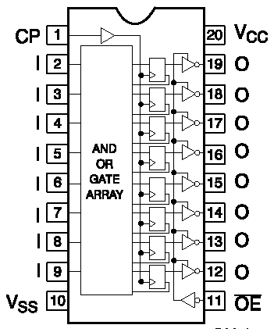
Programmable Array Logic (PAL)
مرتضي صاحب الزماني
براي پياده سازي مدارهاي ترتيبي معمولا در خروجي، FF قرار دارد.
PAL 16R8

Slide 22
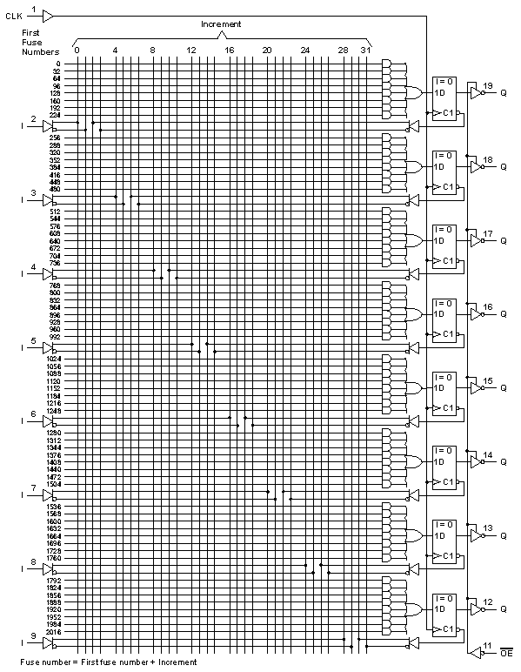
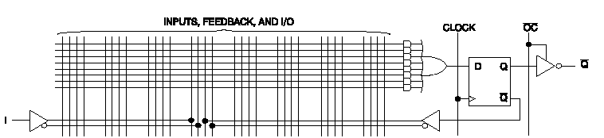
PAL 16R8
مرتضي صاحب الزماني

Slide 23
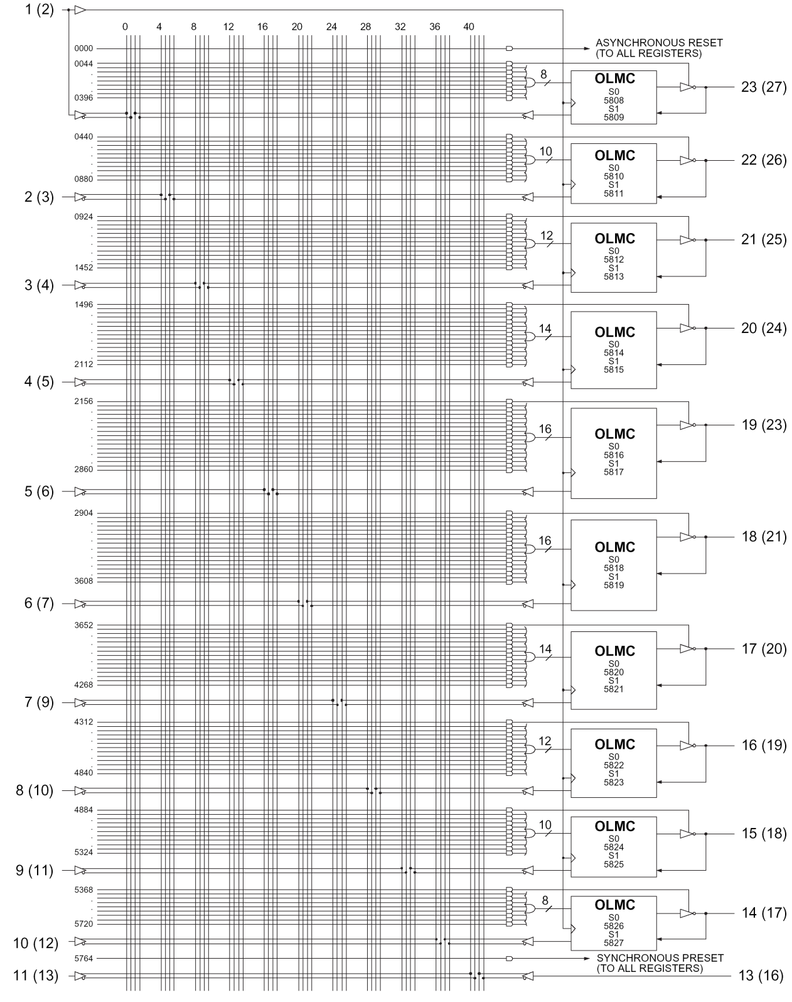
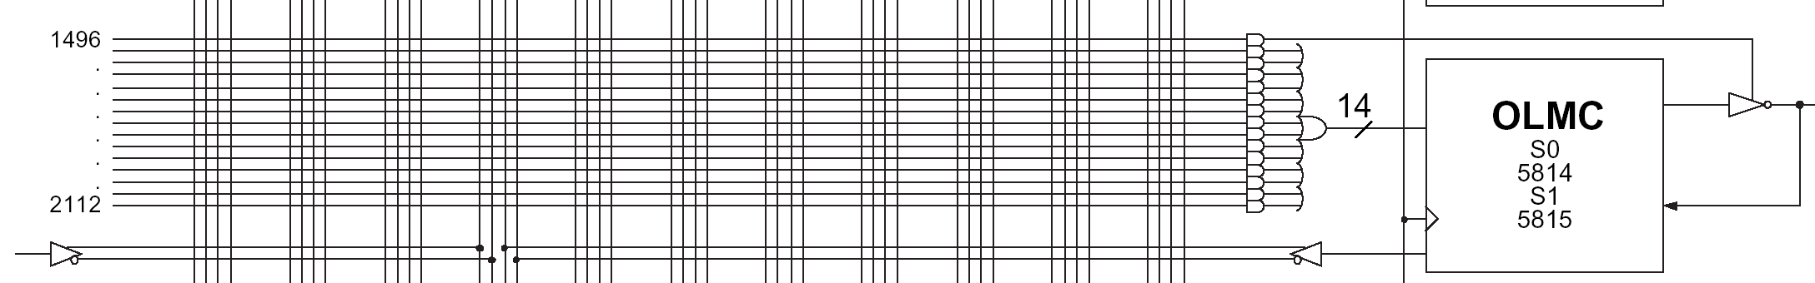
Simple PLD (SPLD) (22V10)
مرتضي صاحب الزماني

Slide 24
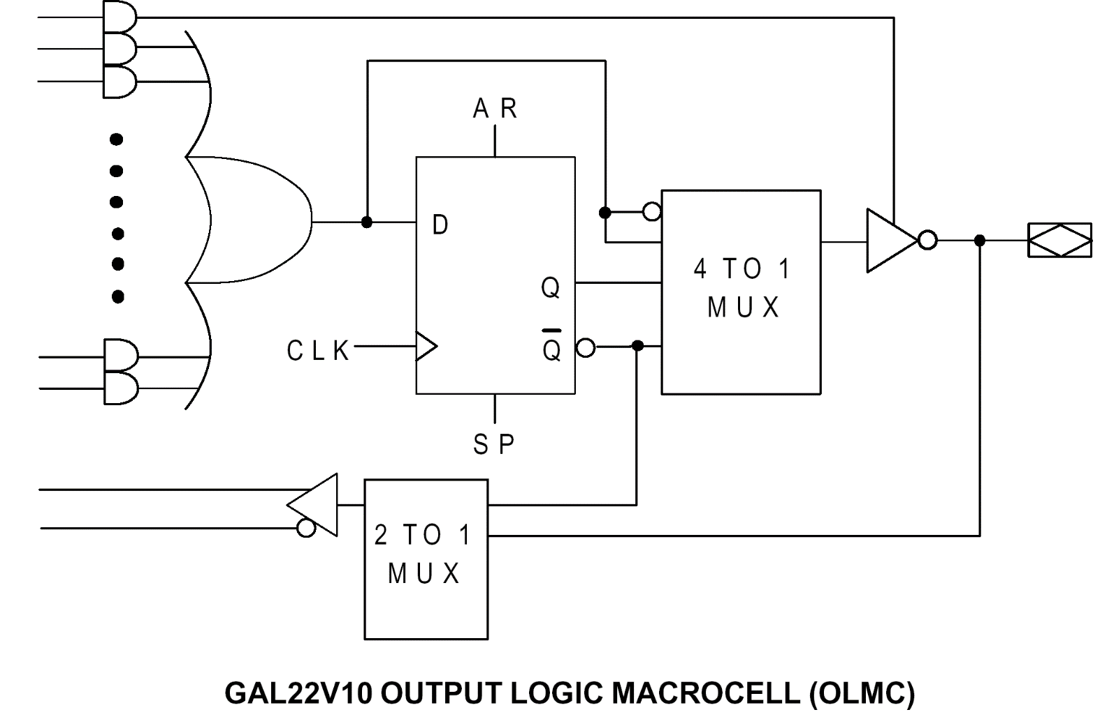
SPLD Macrocell
مرتضي صاحب الزماني

Slide 25
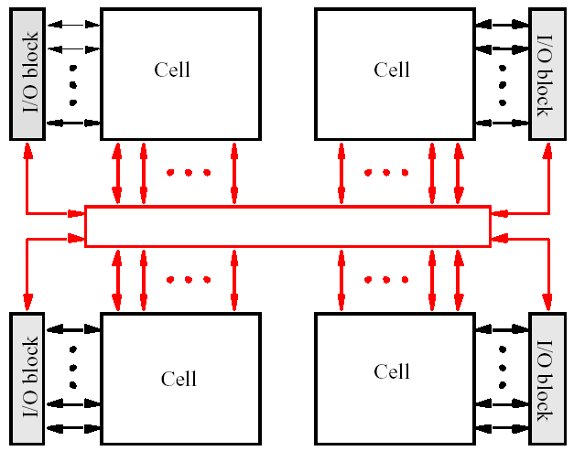
CPLD
مرتضي صاحب الزماني
Interconection Wires

Slide 26
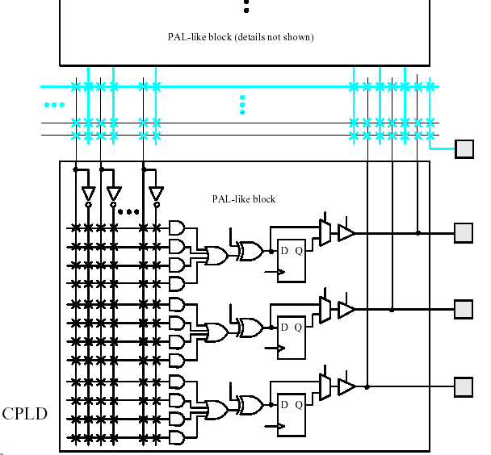
بخشي از CPLD
مرتضي صاحب الزماني

Slide 27
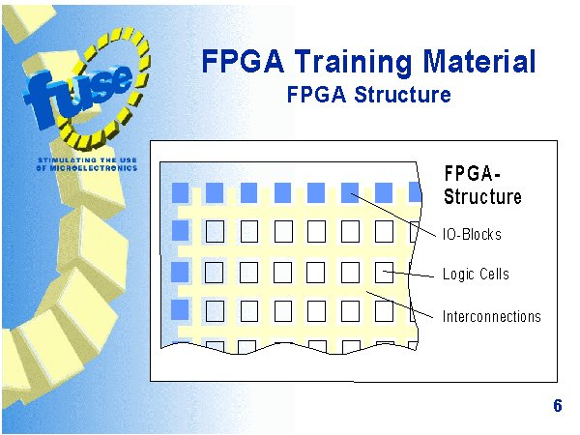
ساختار FPGA
مرتضي صاحب الزماني

Slide 28
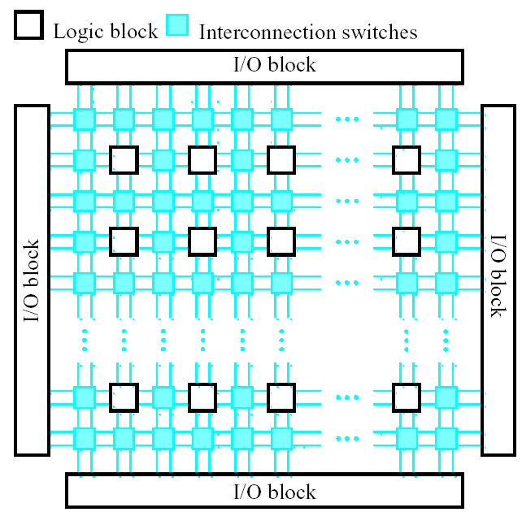
ساختار FPGA
مرتضي صاحب الزماني

Slide 29
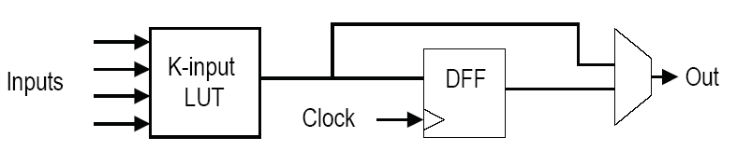
Logic Cell
مرتضي صاحب الزماني

Slide 30
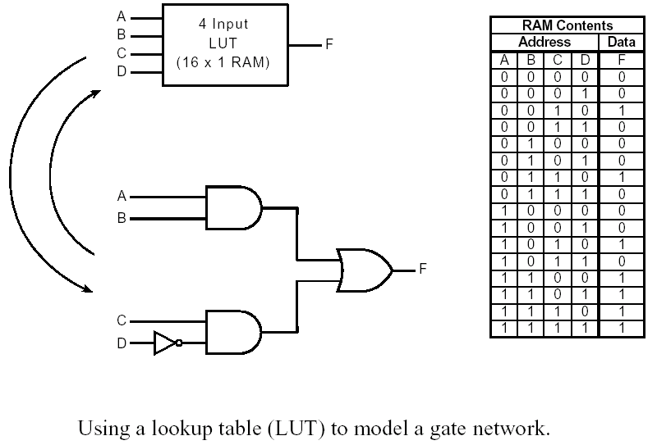
LUT
مرتضي صاحب الزماني

Slide 31
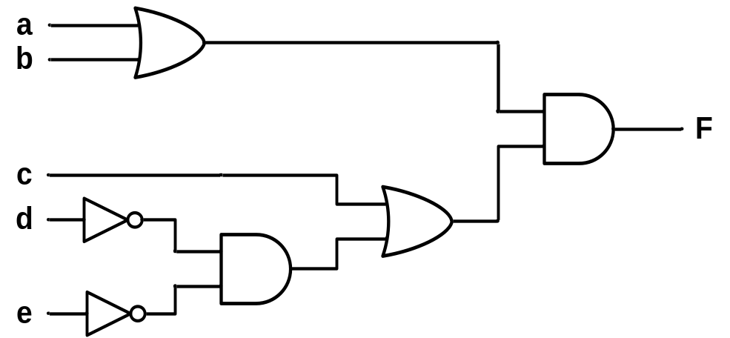
مثال
با LUTهای سه ورودی
F(a, b, c, d, e) = (a + b) . (c + d' . e')
F₁ = a + b
F₂ = c + d' . e'
F = F₁ . F₂

Slide 32
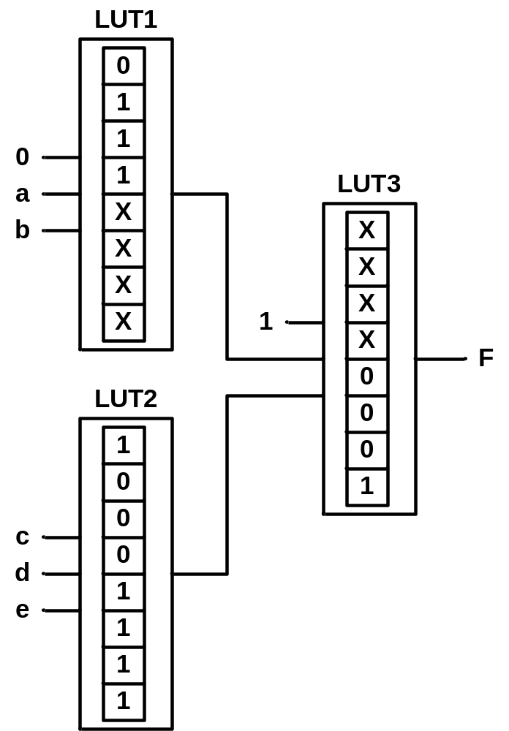
مثال
با LUTهای سه ورودی
F(a, b, c, d, e) = (a + b) . (c + d' . e')
F₁ = a + b
F₂ = c + d' . e'
F = F₁ . F₂

Slide 33
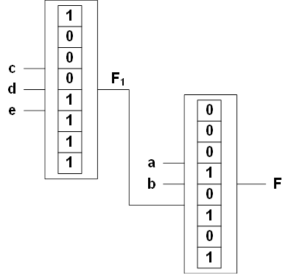
مثال
با LUTهای سه ورودی
F(a, b, c, d, e) = (a + b) . (c + d' . e')
F1 = c + d' . e'
F2 = (a + b).F1

Slide 34
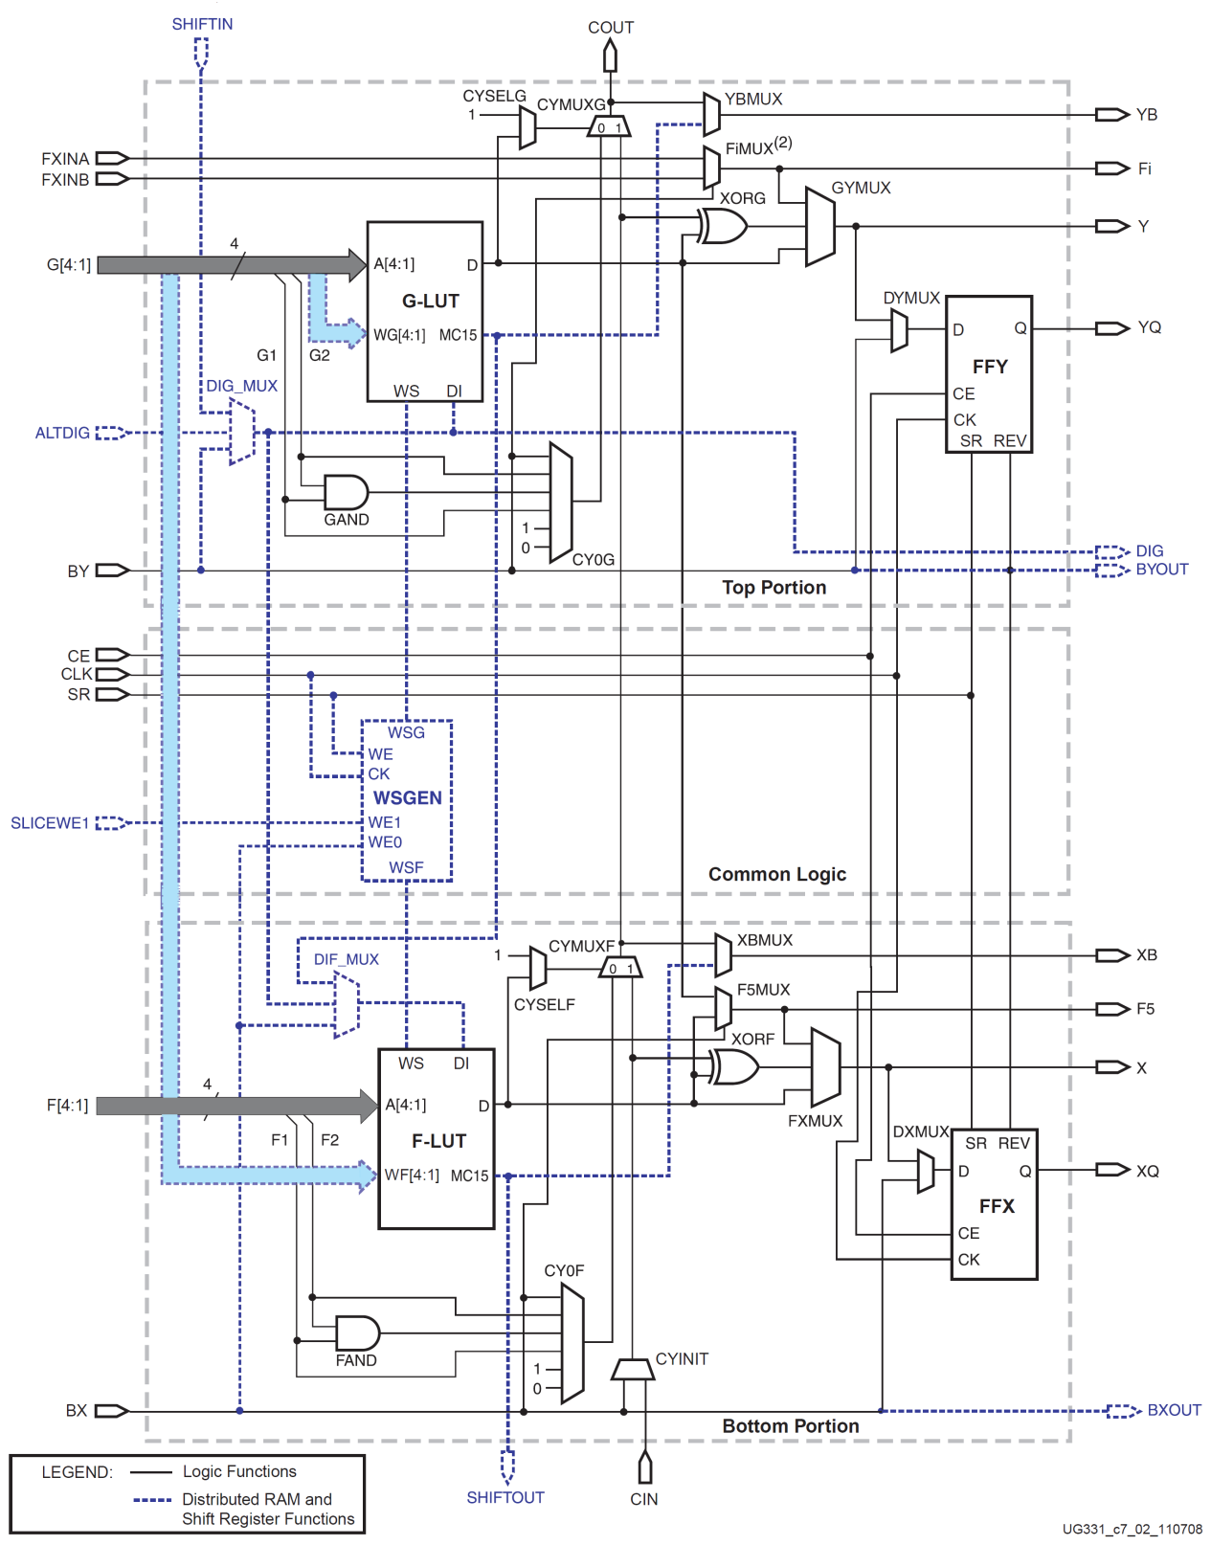
Logic Cell نمونه
مرتضي صاحب الزماني
Spartan Logic Cell

Slide 35
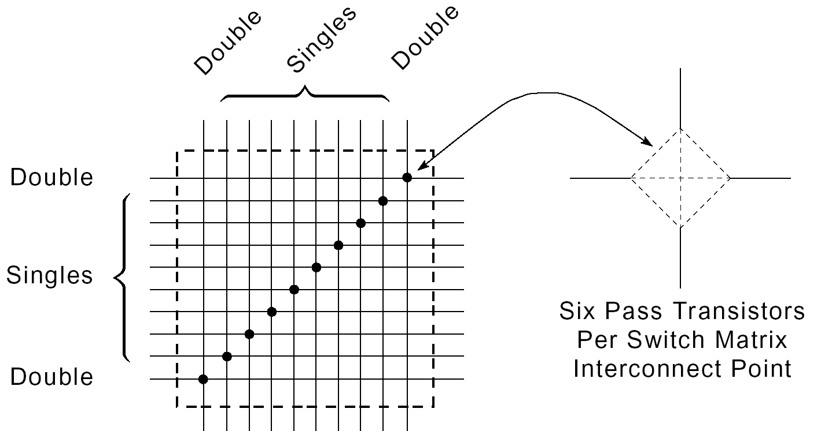
Programmable Switch Matrix
(PSM)

Slide 36
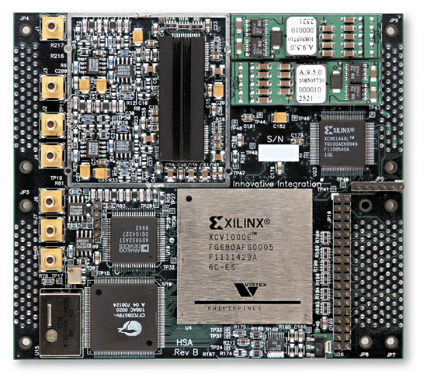
SRAM-Based FPGA
Programmable
routing structure
Programmable
Logic Blocks
[Entegra]

Slide 37
Hybrid FPGA & ASIC
مرتضي صاحب الزماني
  Use reconfigurable fabric to customize an ASIC
  Previously: FPGAs have been used to augment ASIC chips in board level
  Now, they can be used on a single chip
ASIC

Slide 38
تاریخ های تحویل تمرین‌ها و امتحان میان ترم
تاریخ
جلسه
 | 9 بهمن | 1 و 2
 | 16 بهمن | 3 و 4
تحویل تمرین سری 1 | 23 بهمن | 5 و 6
 | 30 بهمن | 7 و 8
تحویل تمرین سری 2 | 7 اسفند | 9 و 10
 | 14 اسفند | 11 و 12
تحویل تمرین سری 3 | 21 اسفند | 13 و 14
 | 12 فروردین | 15 و 16
تحویل تمرین سری 4 | 19 فرورودین | 17 و 18
میان ترم | 23 فروردین | -
 | 26 فروردین | 19 و 20
تحویل تمرین سری 5 | 2 اردیبهشت | 21 و 22
 | 9 اردیبهشت | 23 و 24
تحویل تمرین سری 6 | 16 اردیبهشت | 25 و 26
 | 23 اردیبهشت | 27 و 28
 | 30 اردیبهشت | 29 و 30

